Slide 1
106年度內部稽核報告及缺失改善措施
秘書室 管理科
中華民國106年5月18日

Slide 2
106年度內部稽核報告稽核結論
依據106年2月6日核綜字第1060000817號函
稽核結論：多數控制重點被有效遵循，惟仍有部份待改進事項如下：
1.部分採購案件預算分析方式填寫過於簡略。
2.宜落實主驗人及實際驗收人名實相符，又驗收紀錄表之登載需加強，並須檢附佐證實物與圖說相符之相關照片，亦請落實驗收時檢驗報告之確認。
3.部分組室有同月份、同廠商未併案，年度結束前小額採購數量略增情事。

Slide 3
106年度內部稽核報告稽核建議
稽核建議：
1.預算分析建議應落實查詢以往採購資料、工程會採購資訊網，避免簡略查填以廠商報價較低者為預算分析之依據。
2.請宣導落實上述驗收時應注意事項。
3.建議小額採購數量較多之組室，應就購案內容分析，預估全年度使用量綜整為一案，避免同一月份、同一廠商多次以小額採購方式辦理。
4.若確屬事關安全之緊急修繕仍應在書面記載核准經過。

Slide 4
內部稽核缺失改善
部分採購案件預算分析方式填寫過於簡略。
驗收時應注意事項。
小額採購應就購案內容分析，預估全年度使用量綜整為一案，避免同一月份、同一廠商多次以小額採購方式辦理。

Slide 5
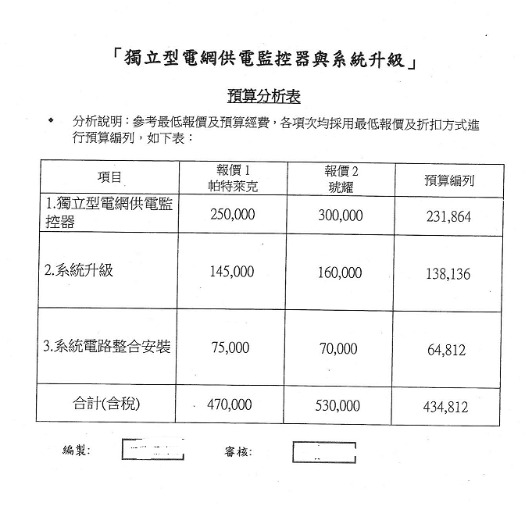
預算分析方式填寫過於簡略
【範例1：過於簡略】
只依據估價最低者編列，未確實評估是否合理？市場上有無資料可查？以往年度採購案估價廠商決標價格如何?...等

Slide 6
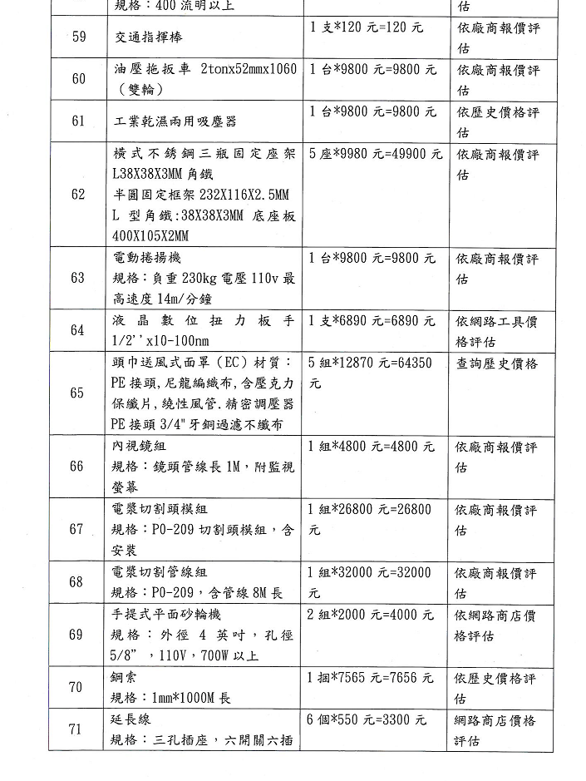
預算分析方式填寫過於簡略
【範例2：完整】
有廠商報價、歷史價格及網路工具價格資料庫，估價作業較確實完整

Slide 7
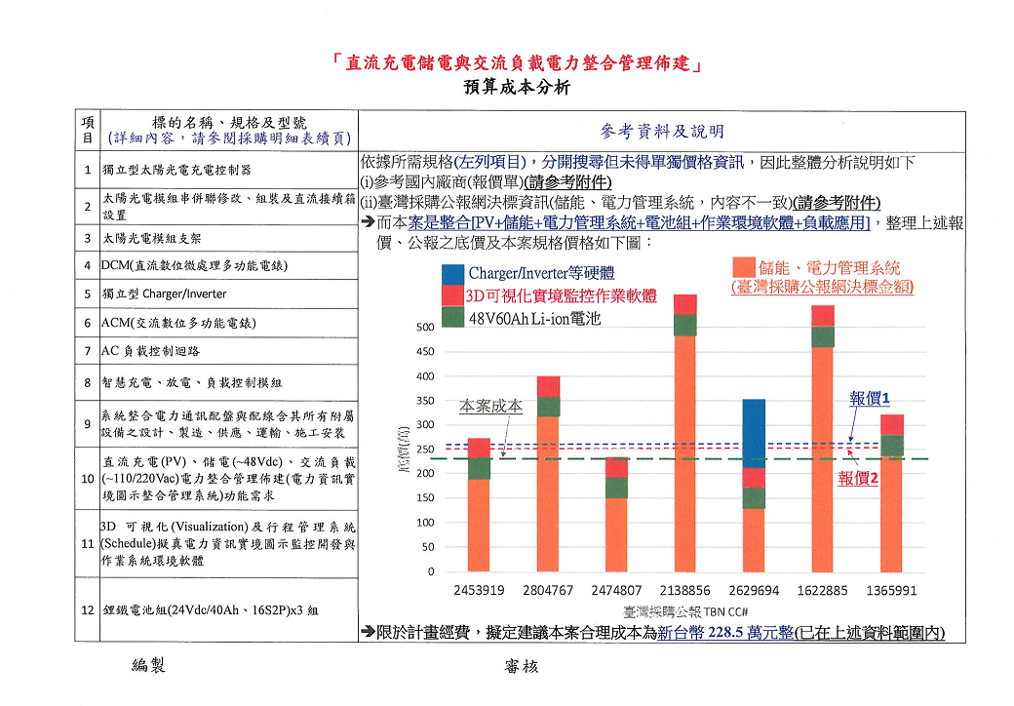
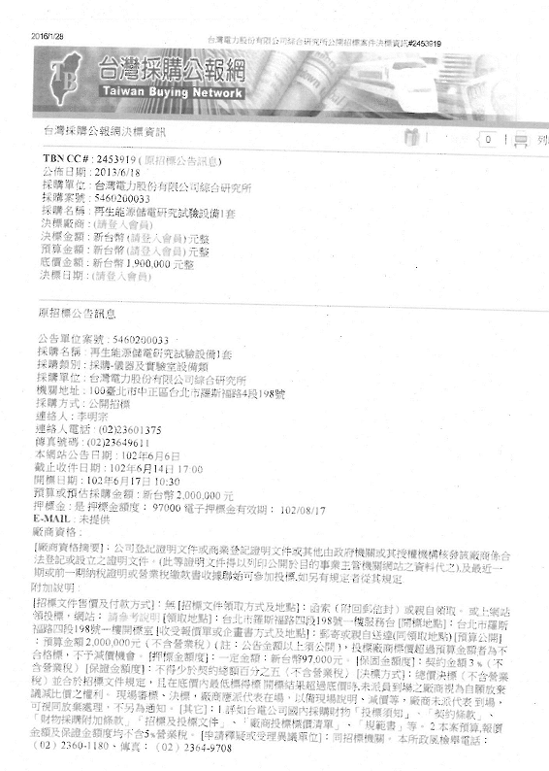
預算分析方式填寫過於簡略
【範例3：規格及詢價完整充分】
參考國內廠商報價
參考台灣採購公報決標資訊
確認預算編列的合理性

Slide 8
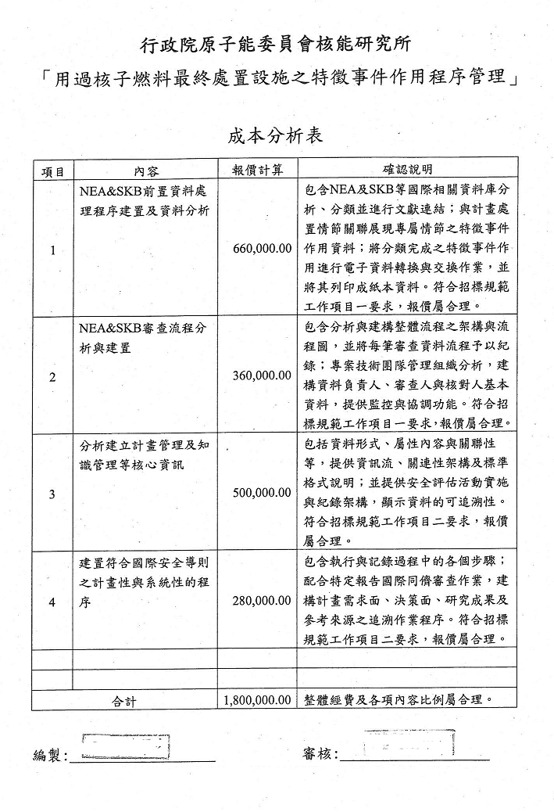
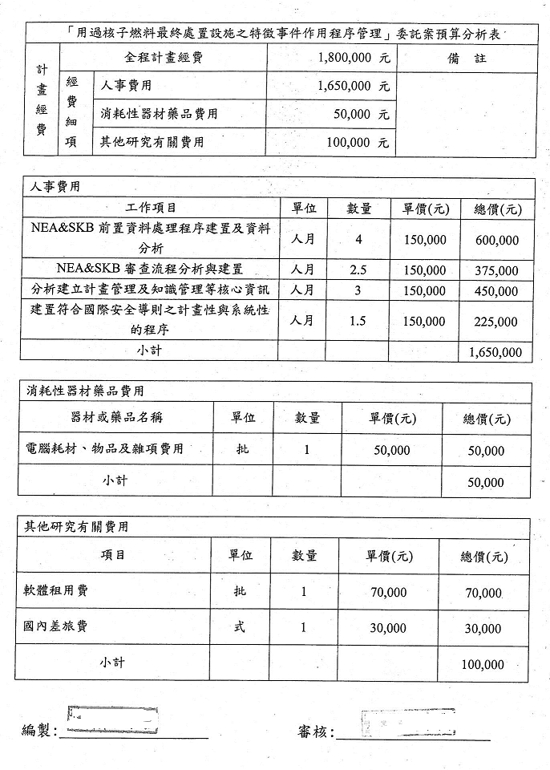
預算分析方式填寫過於簡略
【範例4：預算分析方向錯誤】
修正後
修正前
本案係屬轉寫報告/程式等勞務購案，評估方式應為以廠商投入人力成本來分析較恰當，而非依購案項目評估。
分析內容未具體數字化

Slide 9
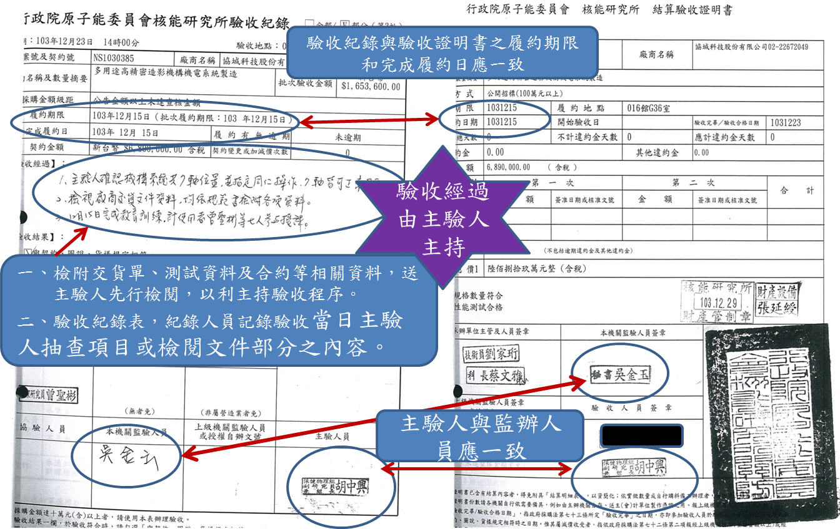
驗收時應注意事項
▓主驗人與實際驗收人應一致

Slide 10
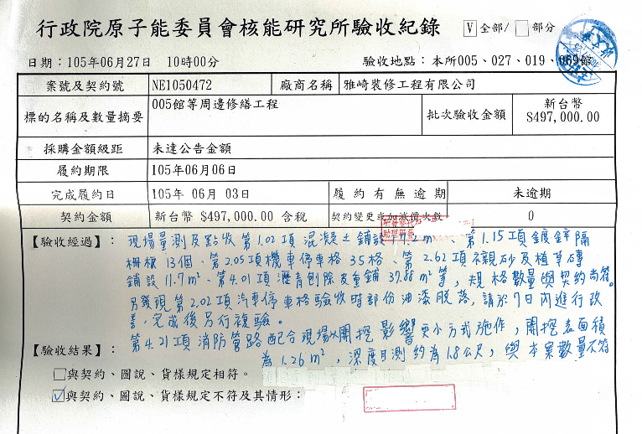
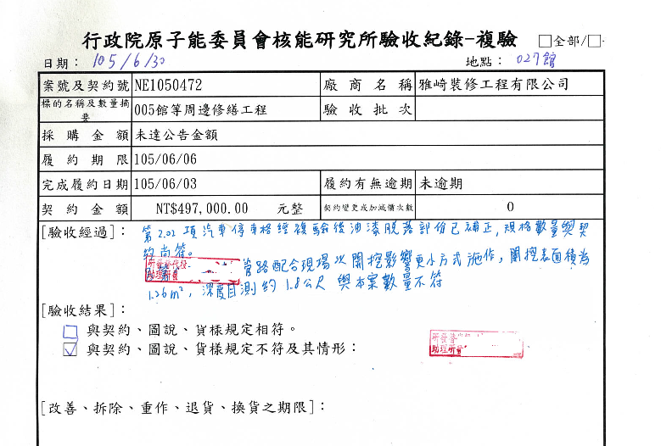
驗收時應注意事項
▓驗收紀錄表之登載需加強
【範例1：完整記載之案例】
確實記載驗收當下的驗收項目及結果—如有不符 仍應記載
廠商補正後再進行複驗及複驗過程說明
數量不符部分可能進行減價收受

Slide 11
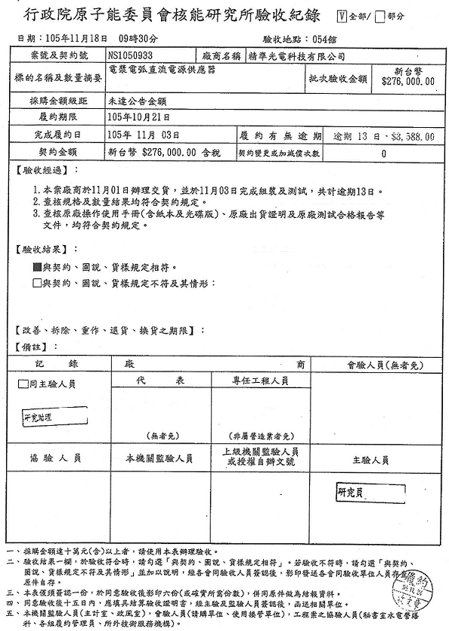
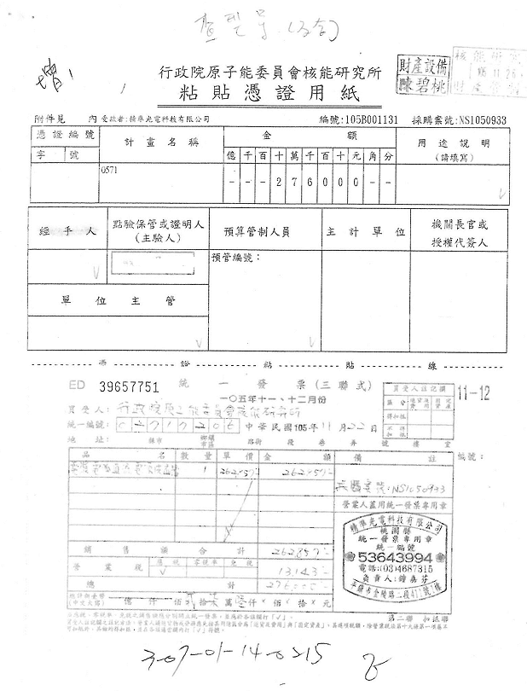
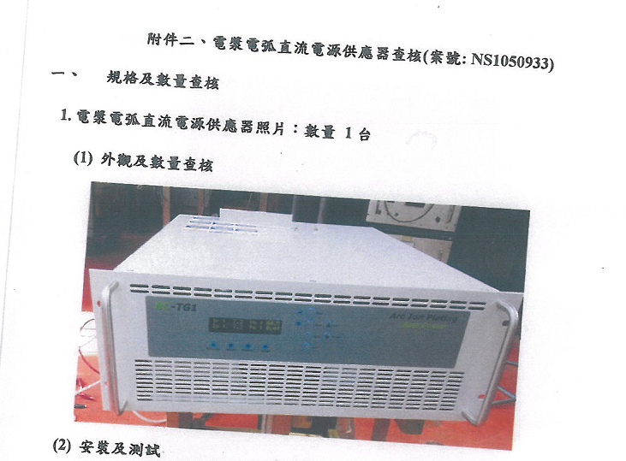
驗收時應注意事項
【範例2：驗收不確實】
使用單位已完成驗收辦理結報時，管理科辦理財產列帳時，核對契約規定型號與驗收紀錄設備型號不符？
均符合契約規定?
契約規定Arc 3150
不符
型號：TG1

Slide 12
驗收時應注意事項
※驗收流程可參考「履約驗收事項檢核表」
▓落實驗收時檢驗報告之確認--廠商應檢附的檢驗報告、測試資料及其他文件，應閱讀合約並逐一檢視，以避免驗收不確實。
檢核項目 | 檢核結果 | 依據說明
與合約採購明細或型錄圖說之規格相符 | □是□否 | 請確實閱讀合約—以確認廠商應交的資料是否符合?
與合約採購明細數量相符 | □是□否
送貨單數量明細與合約相符 | □是□否
送貨單簽收押日期 | □是□否
完成履約日期確認： □目視檢查點收：完成送貨簽收日 | □是□否 | 逾期罰款計罰之依據
完成履約日期確認： □性能測試：廠商完成性能測試日 □報告審查：廠商繳交報告日 (本所應於7日內配合完成測試) | □是□否 | 有非歸責於廠商或不可抗力因素之工期，請購單位應辦理不計工期之簽核作業
工程採購廠商通報竣工後7日內完成竣工履勘【有監造單位者會同履勘】 | □是□否 | 採購法施行細則92條第1項
公告金額以上(100萬)於完成履約日後30日辦理初驗程序或瑕疵改善 | □是□否 | 採購法施行細則92條第2項
初驗完成後20日辦理驗收【發驗收通知通知監辦單位監辦】 | □是□否 | 採購法施行細則93條第1項
逾公告金額1/10以上未達公告金額(10-100萬)於完成履約日後30日辦理驗收程序【發驗收通知通知監辦單位監辦】 | □是□否 | 採購法施行細則94條
查核金額以上驗收前檢附驗收相關資料通知秘書室發函上級單位監辦 | □是□否 | 工程、財物：5000萬 勞務：1000萬
主驗人與採購權責劃分表之授權層級是否相符 | □是□否
檢核結果： □交貨/驗收合格 □交貨/驗收不合格： ※貨品/工程未前來履約施作，辦理契約解除，並依§101條款刊登為不良廠商。 ※貨品規格不符，限期改善，仍無法驗收，辦理契約終止。歸責於廠商重大過失，依§101條款刊登為不良廠商。 ※驗收有瑕疵，限期改善，無法改善，符合§72條，辦理減價收受。

Slide 13
同月份同廠商未併案
年度結束前小額採購數量略增情事
▓本所105年度小額購(不含開口合約、共同供應契約、專利..等)案件數為1,515件，金額70,492千元。較104年度1,967件，件數減少22.98%。
★各單位仍有同一年度向同一廠商採購採購案件達2件以上且金額達10萬元以上，建議仍應考量全年度需求，辦理一次招標，依實際數量分批結報。以避免再度遭質疑有未合併辦理之情事。

Slide 14
同月份同廠商未併案
各單位105年度小額購案件數及金額統計表
105各單位小額購案及得標廠商承攬2件以上且金額達10萬元以上者之統計表
單位/得標廠商 | 件數 | 金額 | 單位/得標廠商 | 件數 | 金額
物理組 | 215 | 12,112,280 | 燃材組 | 254 | 14,341,098
華竳企業有限公司 | 6 | 488,125 | 瑞萬實業有限公司 | 18 | 1,201,307
台灣布魯克生命科學股份有限公司 | 5 | 308,799 | 崇訊實業有限公司 | 11 | 663,595
瑞萬實業有限公司 | 5 | 276,550 | 宏連工程股份有限公司 | 10 | 466,631
正均空調 | 4 | 216,648 | 力明儀器有限公司 | 9 | 526,150
高敦科技股份有限公司 | 4 | 171,600 | 宏達五金有限公司 | 9 | 736,235
旭威電腦資訊有限公司 | 3 | 118,126 | 陵勝企業有限公司 | 5 | 412,000
宏連工程股份有限公司 | 3 | 130,375 | 森積科技有限公司 | 5 | 293,500
邦杰材料科技股份有限公司 | 3 | 255,750 | 上演有限公司 | 4 | 376,520
承暉科技有限公司 | 3 | 173,103 | 台灣港建股份有限公司 | 4 | 152,276
長城機械五金行 | 3 | 166,003 | 汎橋科技有限公司 | 4 | 365,370
柏燈實業有限公司 | 3 | 246,450 | 寰新科技有限公司 | 4 | 338,000
科榮股份有限公司 | 3 | 122,590 | 川亘科技有限公司 | 3 | 250,078
展晟益科技股份有限公司 | 3 | 253,273 | 佳臣企業有限公司 | 3 | 200,790
健祐科技有限公司 | 3 | 157,846 | 明星有限公司 | 3 | 191,767

Slide 15
謝謝指教
請參考
「106年度內部稽核報告及缺失改善措施」檔案

